Slide 1
НАШИ ОПЫТЫ, ЭКСПЕРИМЕНТЫ И НАБЛЮДЕНИЯ В РАЗВИТИИ ПОЗНАВАТЕЛЬНО- РЕЧЕВОЙ АКТИВНОСТИ ДЕТЕЙ.
воспитатель Слегина Е.Н., гр. № 11

Slide 2
Цель:
- формирование творческого воображения, развития любознательности, как основы познавательной активности.
Задачи:
- способствовать обогащению активного словаря детей через познавательно-исследовательскую деятельность;
- обогащать эмоционально – чувственный опыт детей в процессе непосредственного общения с предметами, явлениями, людьми;
- формировать бережное отношение к окружающему миру, закреплять положительные эмоции, умение их проявлять;
- создать условия, способствующие выявлению и поддержанию интересов у детей, проявления самостоятельности в их познавательно-речевом развитии;
- поддерживать условия для развития познавательно- речевых процессов дошкольников во всех видах деятельности;
-привлечь родителей к совместной с детьми исследовательской, продуктивной деятельности, способствующей возникновению речевой активности.

Slide 3
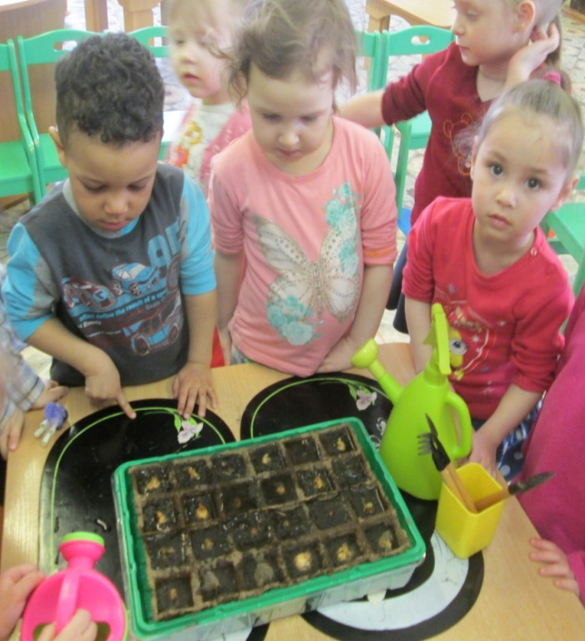
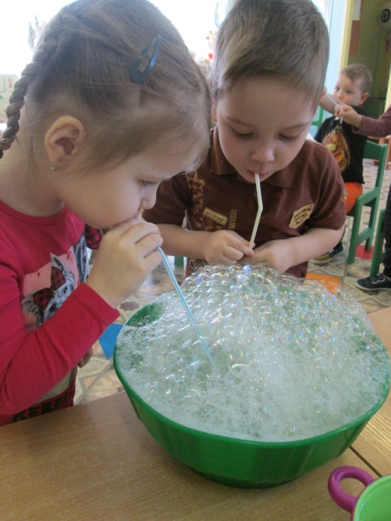
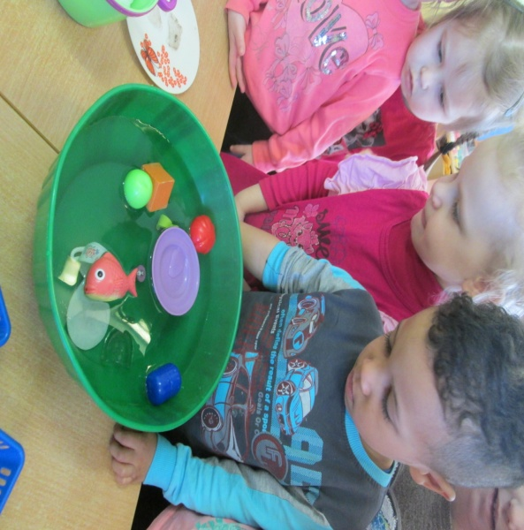

Slide 4
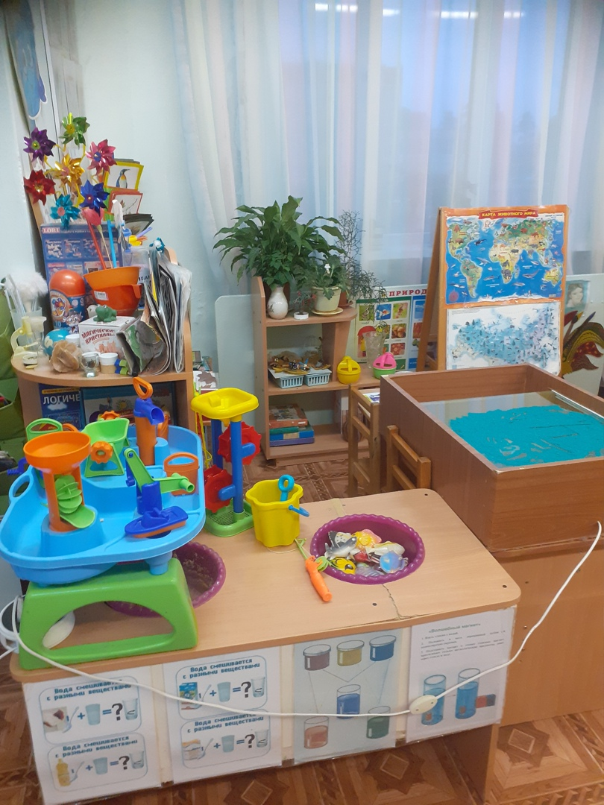
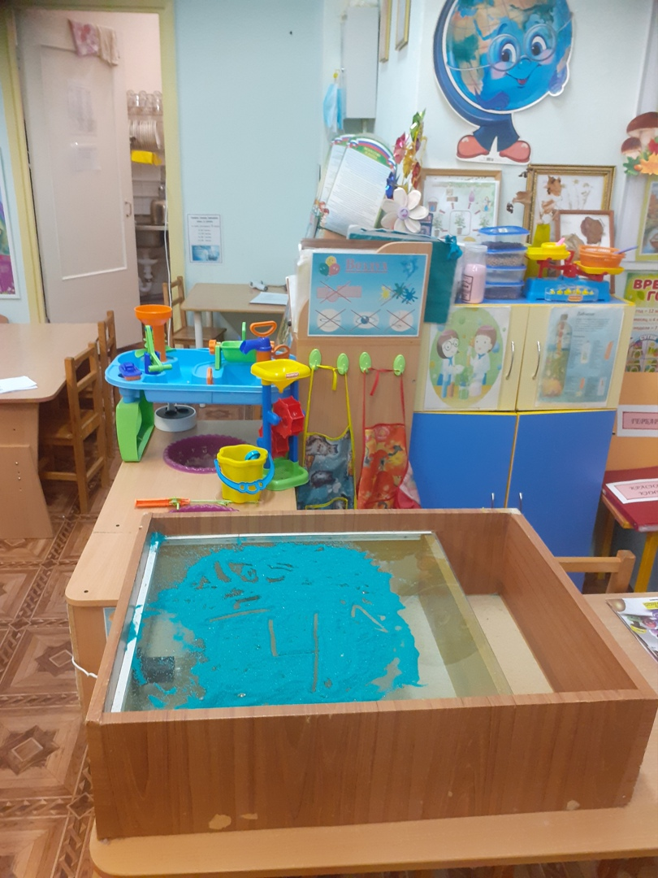
Наш центр экспериментирования

Slide 5
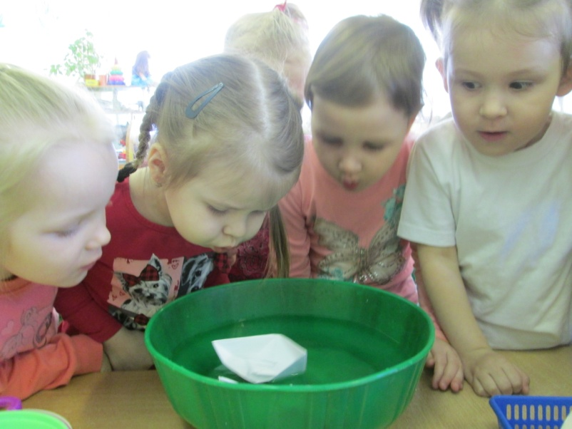
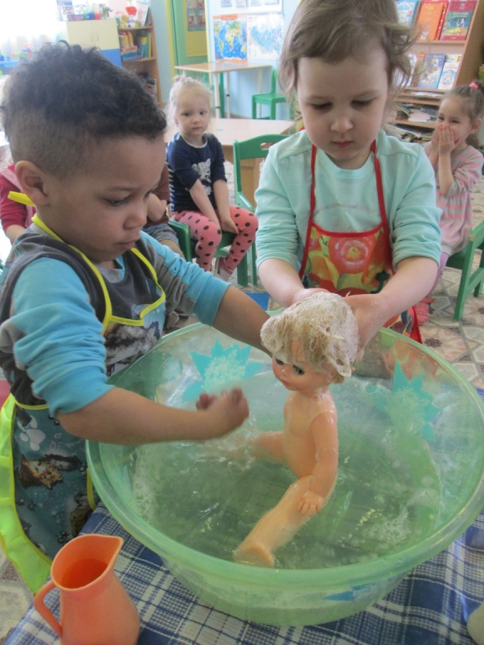
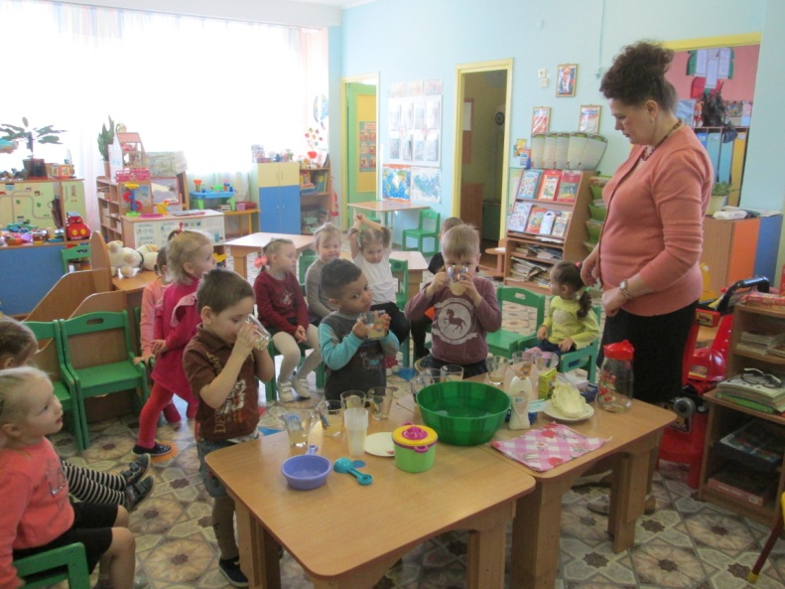
Эксперименты с водой: «Чудо вода» - определяем свойства и качества воды , закрепляя в речи.

Slide 6
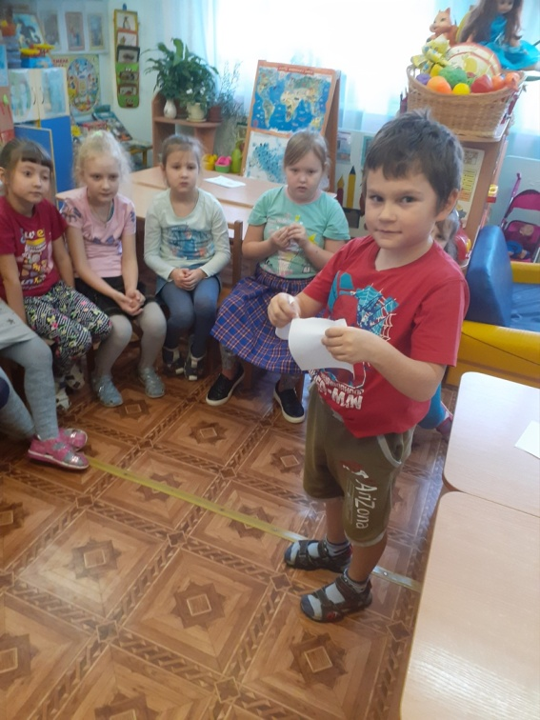
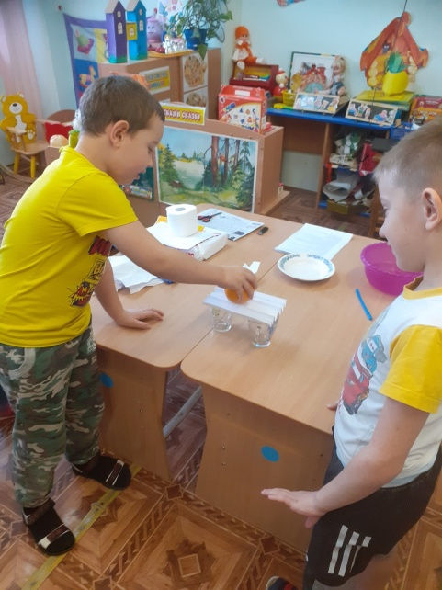
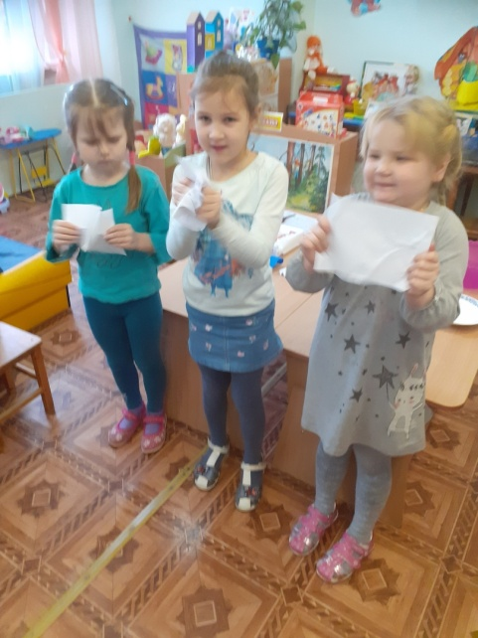
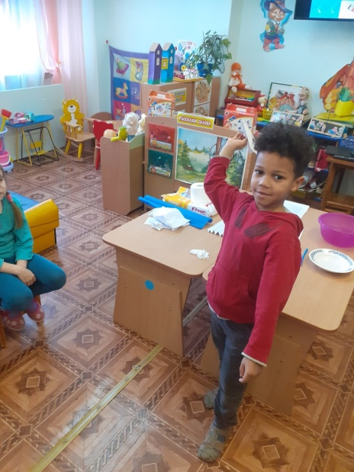
Эксперименты «Волшебная бумага»

Slide 7
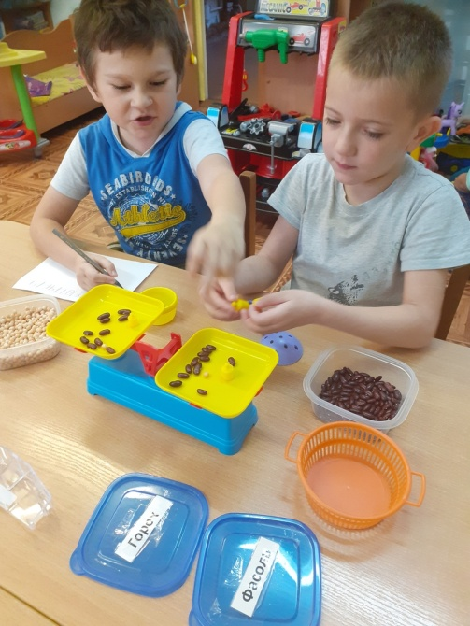
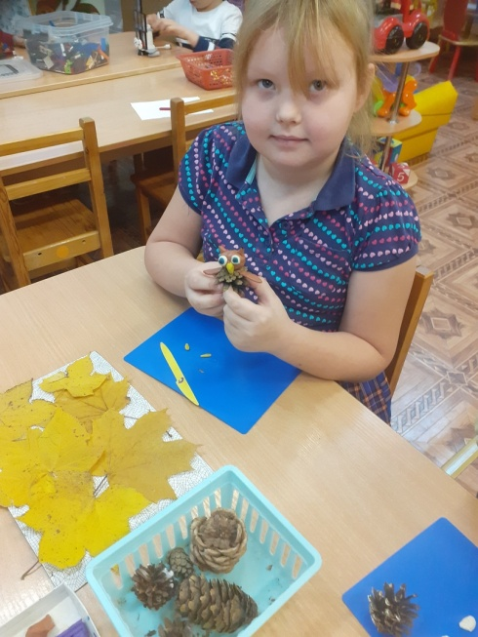
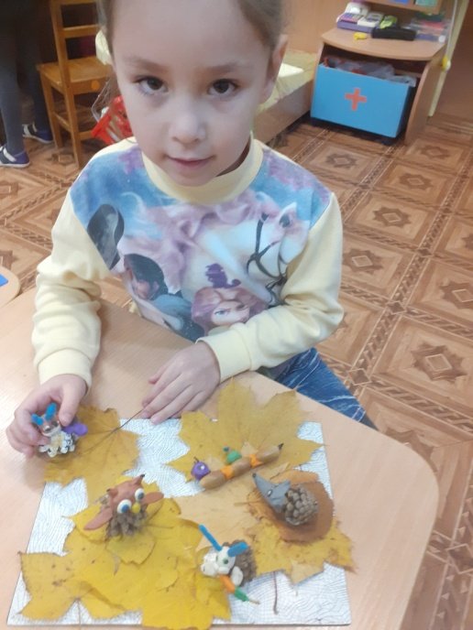
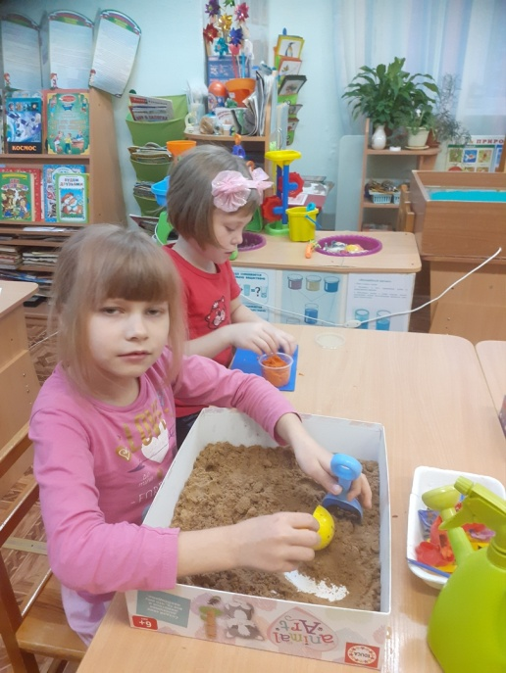
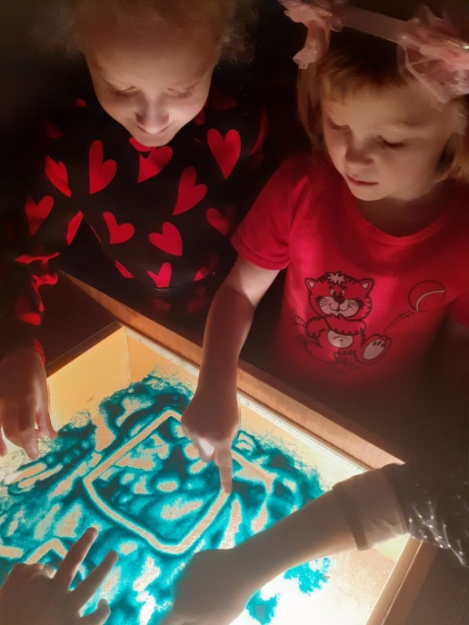
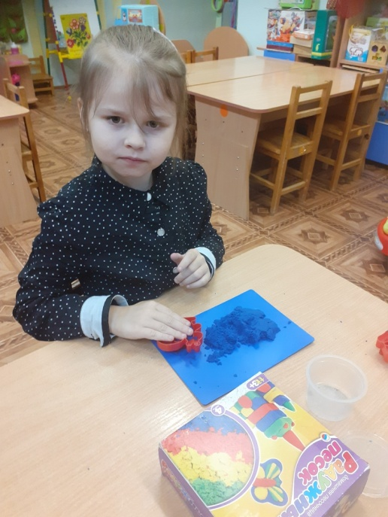
Эксперименты с разными материалами

